Slide 1

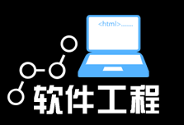

可行性研究

Slide 2
可行性研究的任务
可行性研究的目的：
用最小的代价，在尽可能短的时间内确定问题是否能够解决。
可行性研究的实质：
就是一次压缩、简化了的系统分析和设计的过程。

Slide 3
可行性研究的任务
可行性研究的路线：
分析和澄清问题定义；
导出系统逻辑模型；
探索若干种可供选择的主要解法（系统实现方案）；
对每种解法进行可行性研究；
为每种可行的解法制定一个粗略的实现进度。

Slide 4
可行性研究的任务
可行性研究应着重考虑如下几个方面：
技术可行性：使用现有的技术能否实现这个系统。
经济可行性：进行成本∕效益分析。从经济角度判断系统开发是否“合算”。
操作可行性：系统的操作方式在这个用户组织内是否行得通。
法律可行性：确定系统开发可能导致的任何侵权、妨碍和责任。
开发方案的选择性研究：提出并评价实现系统的各种开发方案，并推荐较优方案。

Slide 5
可行性研究的任务
可行性研究最根本的任务：对以后的行动方针提出建议。
如果问题没有可行的解，应建议停止项目。
如果问题值得解，应推荐一个较好的解决方案，并为项目制定一个初步的计划。
可行性研究的成本一般为预期总成本的5％～10％。

Slide 6
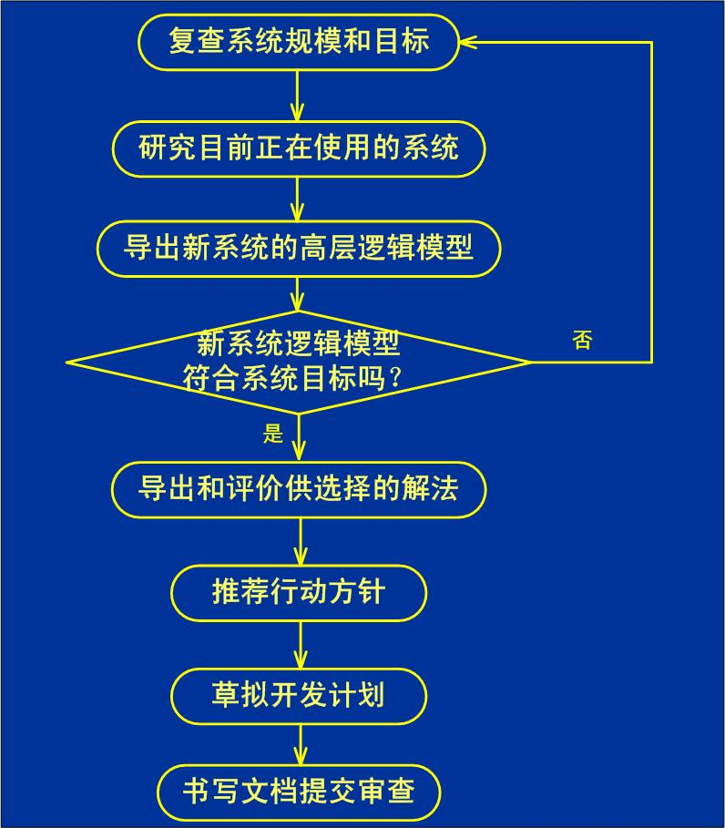
可行性研究过程

Slide 7
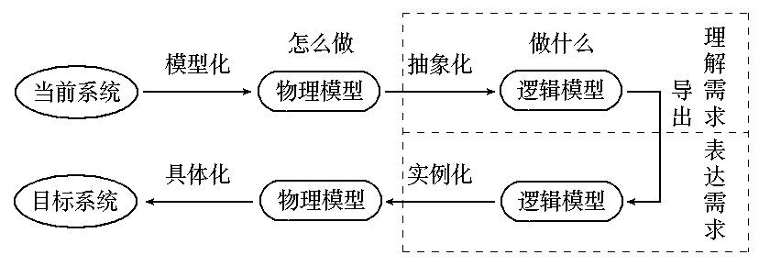
可行性研究过程
研究正在使用的系统，导出新系统的逻辑模型

Slide 8
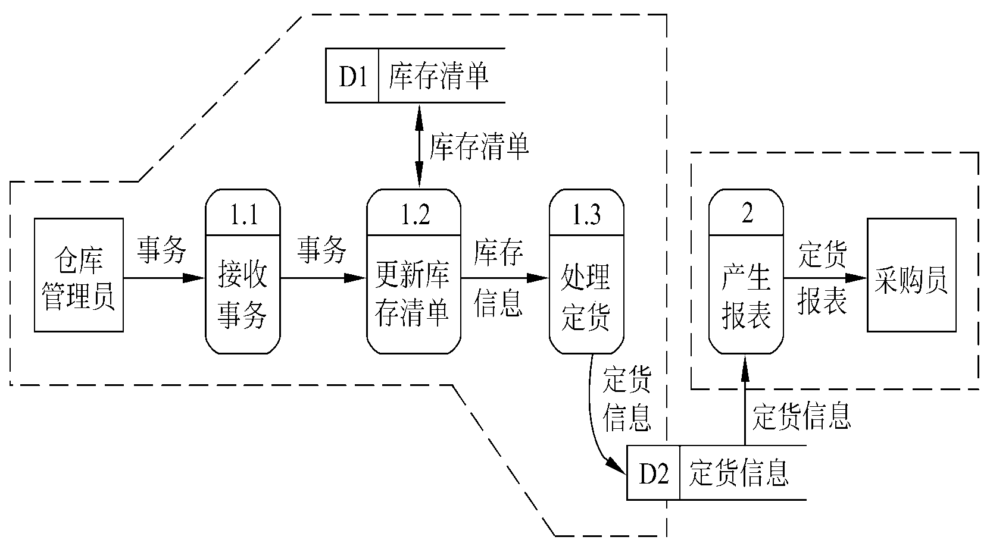
可行性研究过程
导出和评价供选择的解法

Slide 9
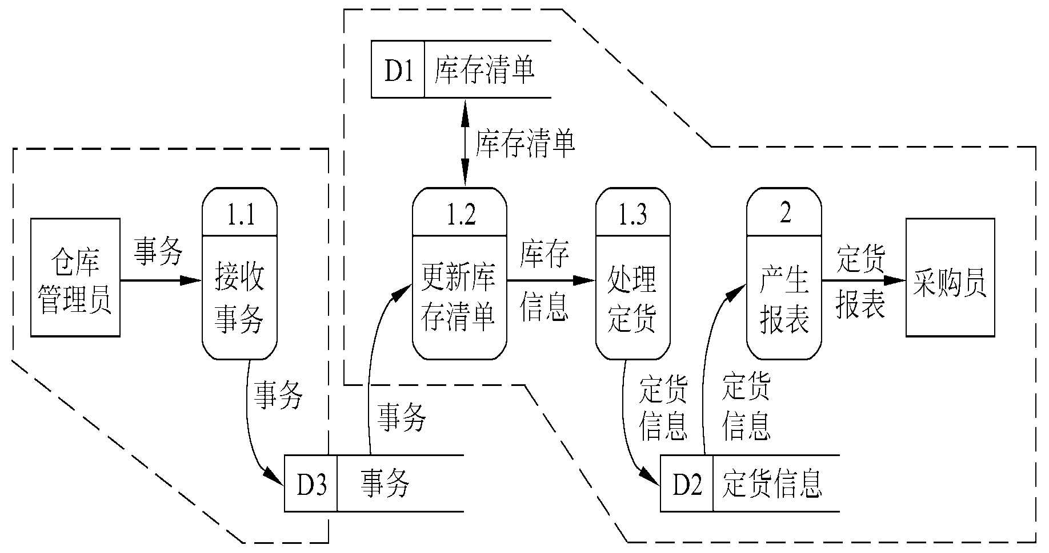
可行性研究过程
导出和评价供选择的解法

Slide 10
可行性研究过程
书写文档提交审查，重要的内容应该有：
项目背景：问题描述、实现环境、限制条件；
管理概要和建议：重要的研究结果、说明、建议、影响；
系统描述：系统工作范围的简要说明、系统元素的可行性；
候选方案：候选系统的配置、最终方案的选择标准；
经济可行性（成本/效益分析）；
技术可行性（技术风险评价）；
法律可行性；
用户使用可行性：用户单位的行政管理和工作制度以及员工的素质；
其他与项目有关的问题：其他方案介绍、未来可能的变化。

